Slide 1
Gépi tanulás, neuronhálózatok, mély tanulás
Elméleti fizika szeminárium
Bagoly Attila
ELTE Fizika MSc, 2. évfolyam

Slide 2
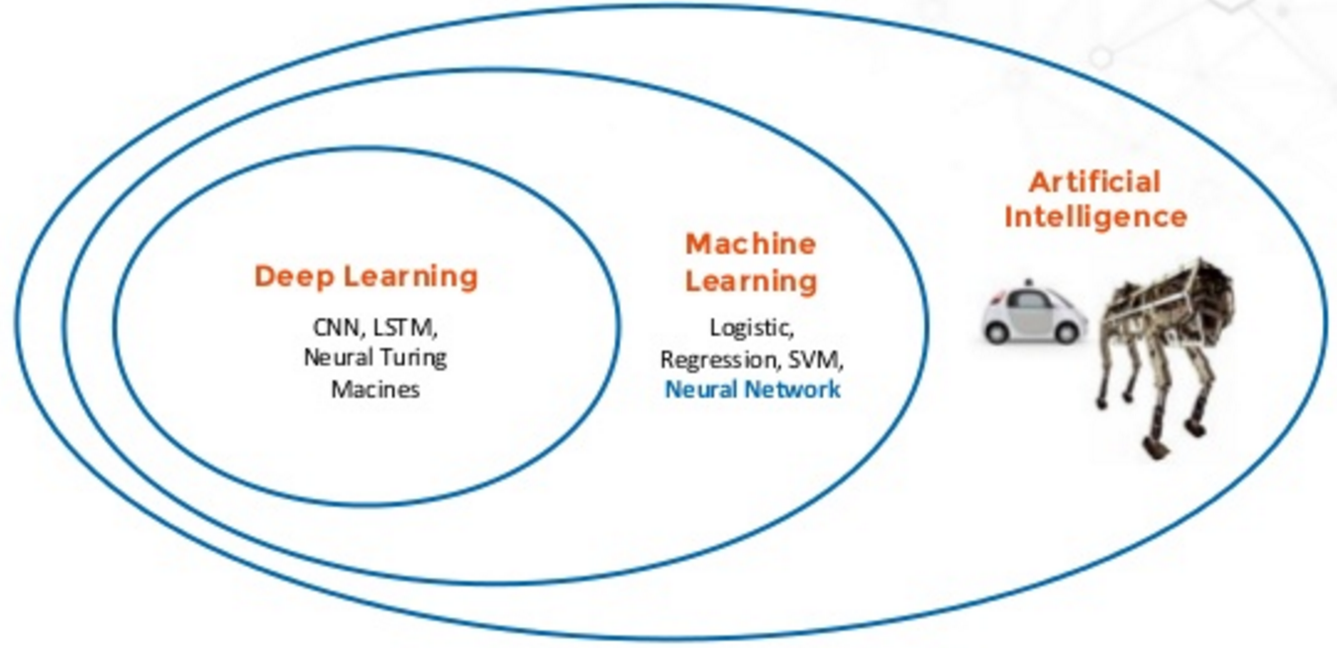
Mesterséges intelligencia, gépi tanulás, deep learning

Slide 3
Gépi tanulás
Számitástechnika részterülete
Olyan cselekvések végrehajtárásra képes, ami expliciten nem volt beprogramozva
E tapasztalat, T feladatok osztálya, teljesítmény P(T)
Tanuló program: P(T) nő E növelésével

Slide 4
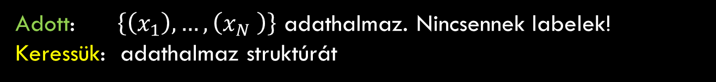
Feladatok típusai
Felügyelt tanulás (supervised learning):
Nem felügyelt tanulás (unsupervised learning):
Megerősítéses tanulás (reinforcement learning):
Adott: $\left\{\left(x_{1},y_{1}\right),…,\left(x_{N},y_{N}\right)\right\}$ adathalmaz ($X∋x$ feature vektor, $Y∋y$ label).
Keressük: $f:X→Y$ leképezést, úgy, hogy $L:X×Y→R$ pont fügvény maximális legyen.
Adott: $\left\{\left(x_{1}\right),…,\left(x_{N} \right)\right\}$ adathalmaz. Nincsennek labelek!
Keressük: adathalmaz struktúrát
Adott: megfigyelhető környezet
Keressük: ügynököt, aki környezetet megfigyelve cselekvéseket tesz, úgy, hogy
maximalizálja a jutalmat.

Slide 5
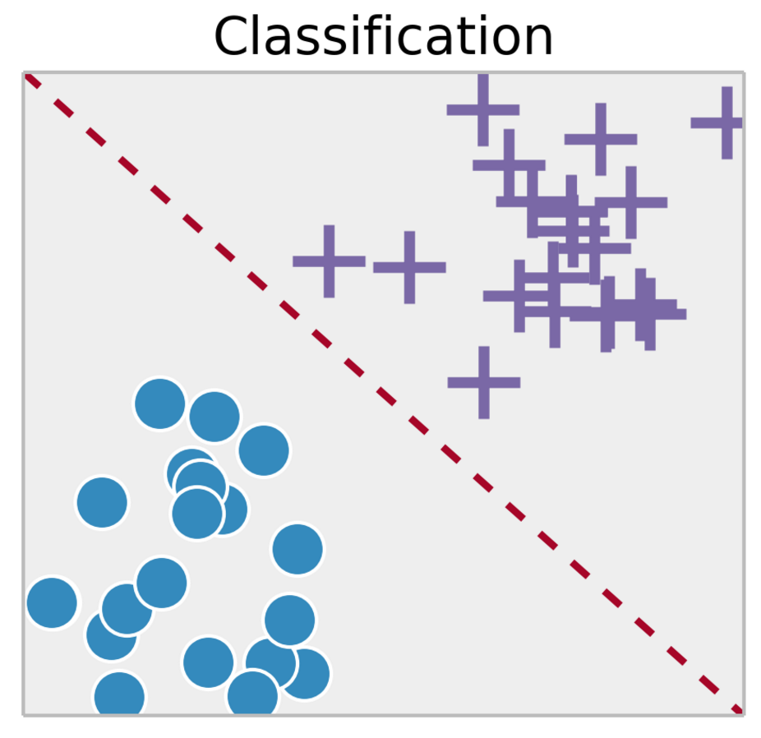
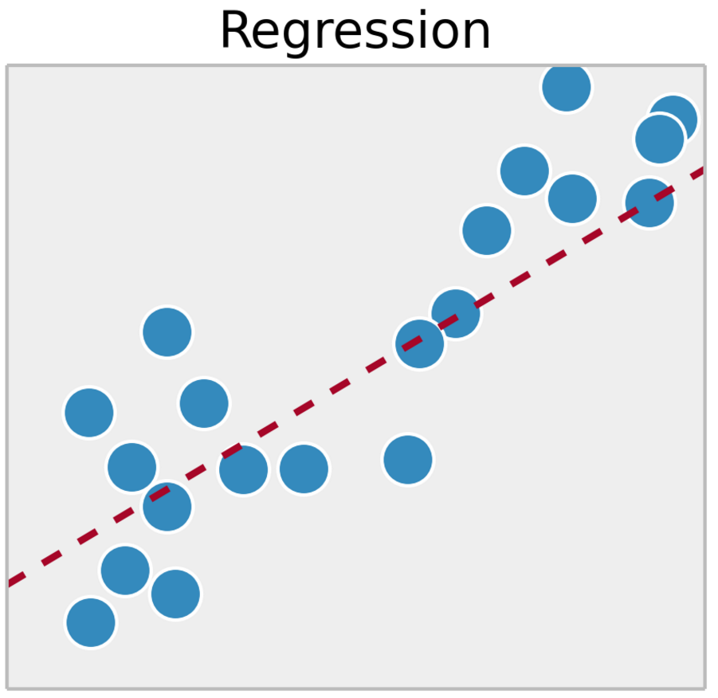

felügyelt tanulás
Klasszifikáció:
Diszkrét állapot ($y$ diszkrét): kategoriák
Adott egy bemeneti vektor: milyen kategoriában esik?
Regresszió:
„Folytonos” állapot ($y$ diszkrét)
Nem kategoriába sorolunk
Numerikus előrejelzés
Megszokott függvényillesztés
Fizikusok lételeme

Slide 6
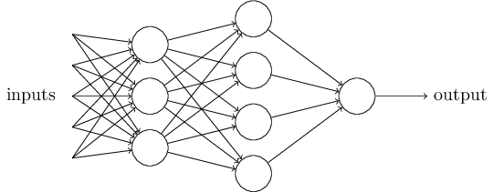
Neuronhálózatok
Fizika: tudjuk a függvényt amit illeszteni szeretnénk
Rengeteg esetben: nem tudjuk mi a függvény
Kell: modell, ami bármilyen függvényt tud közeliteni
Felhasználó: eredmény orientált, nem akarja megérteni a függvényt

Slide 7
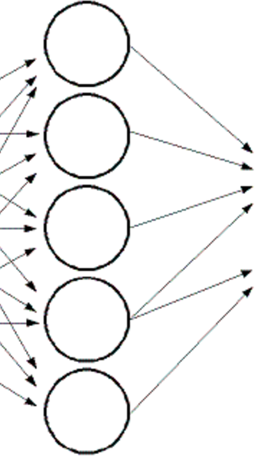

Rétegek: sok neuron
Bemenet: a$∈R^{n}$
Egy neuron kimenete: o$∈R^{}$
$o^{neuron}=g(W^{1×n}a+b$)
M neuron a rétegben: kimenet: o$∈R^{m}$
$o =g(W^{m×n}a+b$)
W: súlymátrix
g: nem lineáris függvény

Slide 8
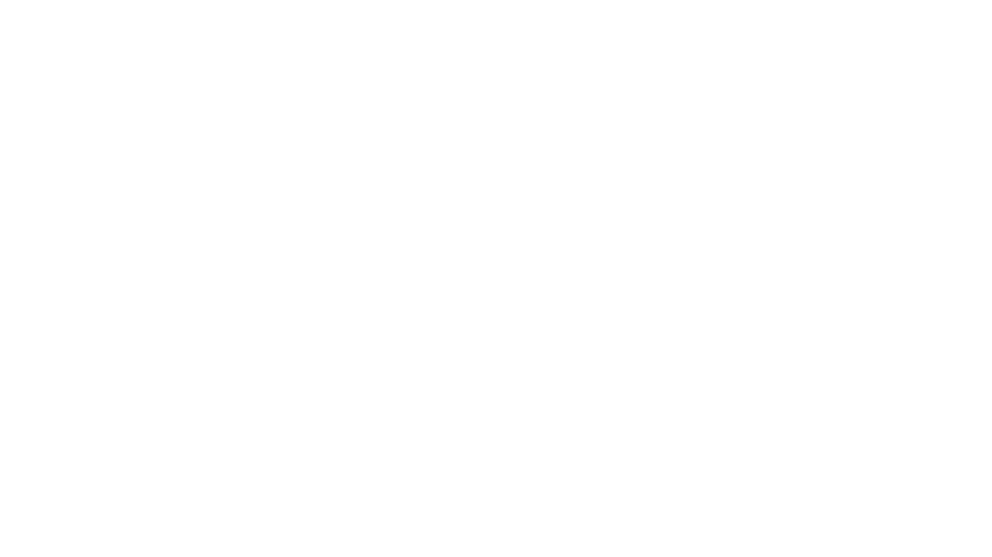

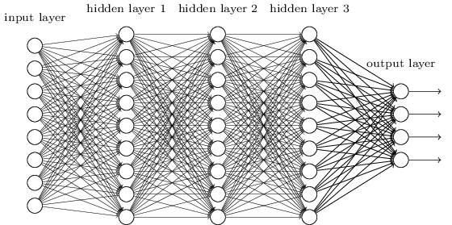
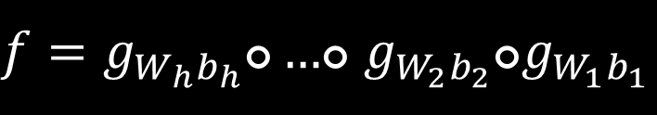
Neuronháló
Rétegeket pakolunk egymás mögé
Ez függvénykomopozició
Sok réteg: bonyolult modell
Teljes hálózat a következő:
Deep learning: mély hálózat (sok sok réteg)
${f=g}_{W_{h}b_{h}}\text{o}…$o $g_{W_{2}b_{2}}\text{o}g_{W_{1}b_{1}}$

Slide 9

Tanulás 1
Terveztünk egy hálózatot, azaz definiáltuk:
${f=g}_{W_{h}b_{h}}\text{o}…$o $g_{W_{2}b_{2}}\text{o}g_{W_{1}b_{1}}$
Adott: $\left\{\left(x_{1},y_{1}\right),…,\left(x_{N},y_{N}\right)\right\}$ adathalmaz
Keressük: $W_{1}, …,W_{h}$ mátrix halmazt, és $b_{1},…,b_{h}$ vektor halmazt
Feltétel: $f(x_{i})$ „lehető legközelebb” legyen $y_{i}$-hez, minden $i$-re
Azaz, minimalizálni szeretnénk valamilyen távolságot (költségfüggvényt):
Euklideszi távolság: $L=\frac{1}{N}\sum_{i=1}^{N}{{\left\|f\left(x_{i}\right)−y_{i}\right\|}_{2}}$
Cross-entropy: $L=\frac{1}{N}\sum_{i=1}^{N}{y_{i}\log{f(x_{i})}}$

Slide 10
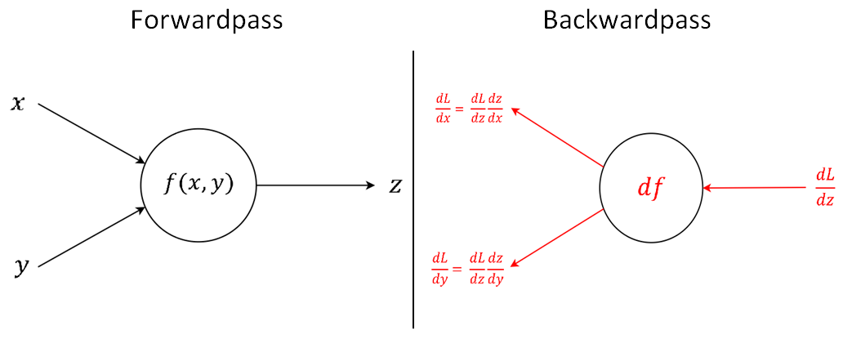

TANULÁS 2
Tehát, mi $W_{1}, …,W_{h},b_{1},…,b_{h}$ súlyok, hogy $L$ minimális legyen?
Megoldás: gradiens módszer: W,b-ket mindig L gradiens irányába változtatjuk
Gradiens-t hogy határozzuk meg?
Válasz: összetett függvény deriválási szabály $→$ backpropagation algoritmus

Slide 11
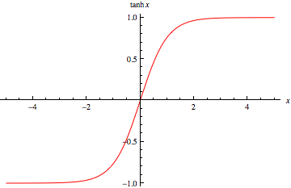
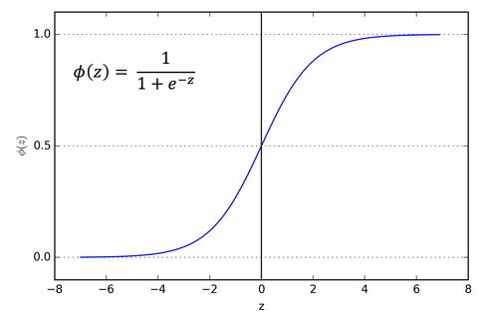
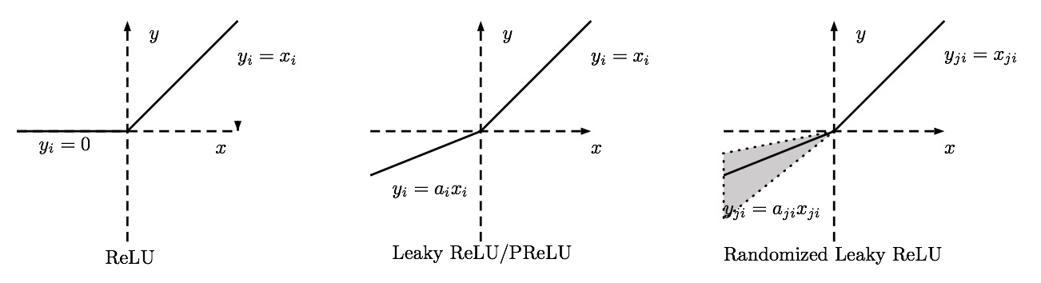
Nem linearitások
Mély hálózatok nagy problémája: eltűnő gradiens MEGOLDÁS

Slide 12
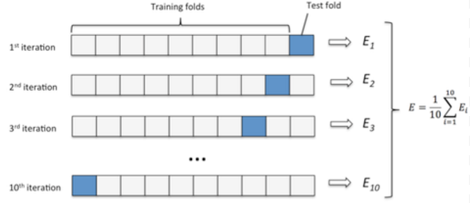

Milyen jó a hálózat?
L-et minimalizáljuk, konvergál $→^{?}$ konvergált hiba jellemzi a pontosságot
NEM! Mert: nagyon könnyű overfittelni (mély háló, sok millió illesztési paraméter)
Megoldás: adatszetet szét kell osztani tanuló és teszt halmazra
Teszt halmazon L $→$ pontosság (általánosít-e?)
Általánosabb: k-fold Cross-validation

Slide 13
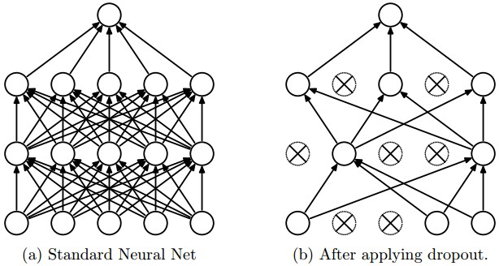

Mély hálózatok: túl illesztés
Sok millió paraméter lehet egy mély hálózatban
Könnyen overfitteljük az adatokat:
Hatékony megoldások:
Regularizáció bevezetése: $L→L+{γ\sum{\sum{\sum{\left\|W\right\|}}}}_{2}$
Droupout:

Slide 14
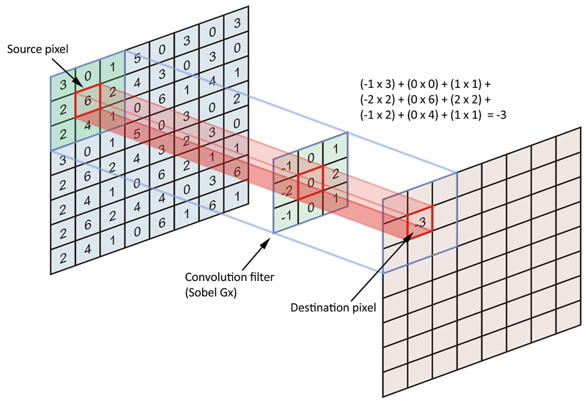
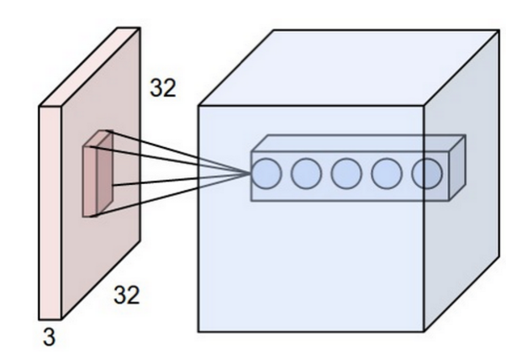
Konvoluciós neuronhálózatok
Feladat: képek felismerése
Feature vektor (x): most egy 3 dimenziós mátrix: width x height x 3
CNN: speciális struktúra a képfelismeréshez kitalálva
Kép: eltolás invariancia, lokális objektumok
Lokalitás: neuronba nem az egész kép van bekötve, csak néhány szomszéd
Eltolás invariancia: neuron csináljon egy map-et, úgy, hogy végigpásztázza a képet

Slide 15
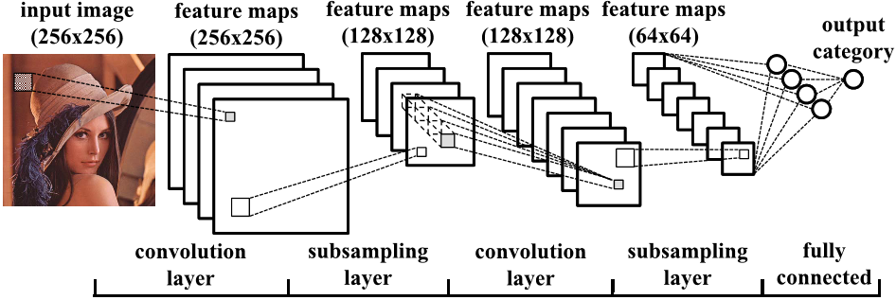
CNN
1989-ben vezette be Yann LeCun: LeNet5 (CIFAR10)
De ekkor még nem lett nagyon népszerű
Mi változott?
Sok adat
Erős GPU

Slide 16
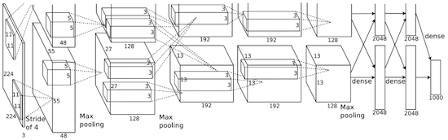
ALEXnET 2012
61 millió paraméter
ImageNnet: top5 error15.4% (ember 5% körüli)
Conv, pool rétegek váltakozása + végén teljesen összekötött réteg
VGGNet (138 millió paraméter, 2013, 7.3% top5 error)

Slide 17
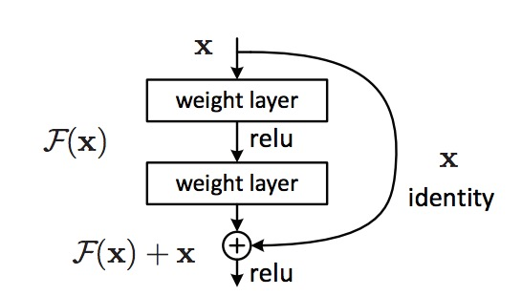
ResNet: 2015
ResNet 2015: 3.6% top5 error (ember kb. 5%)
AlexNet: 8 layer, GoogleNet (2014 legjobbja) 22 layer
Sok layert nem lehet pakolni: eltűnik a gradines a hálózat alján
ResNet: 152 layer
Trükk:

Slide 18
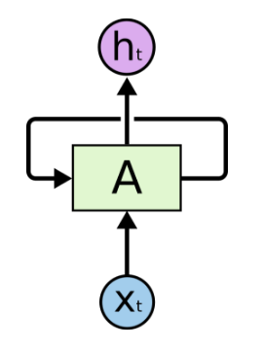
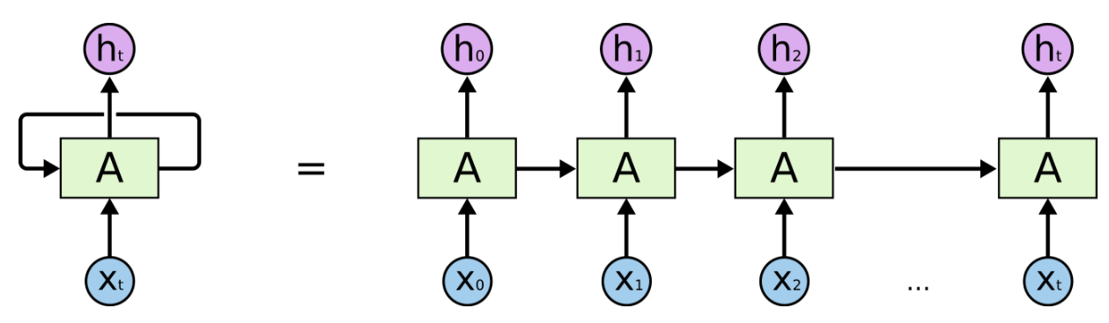
Rekurens hálózatok
Szöveg, beszéd, videó, idősorok: számítanak az előzmények
Ember: nem dob el minden előző infót, és kezdi elölről megérteni a szöveget
Neuronhálózat ezt nem tudja
Megoldás: rekurens hálózat

Slide 19
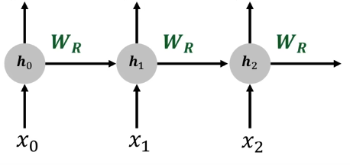

RNN
Idősorokat szeretnénk feldolgozni: feature vektor időfüggő: $x_{t}∈R^{n}$
Loop: memóriát vittünk a rendszerbe
Neuron kimenete t-ben: $h_{t}=g(W_{I}x_{t}+W_{R}h_{t−1}+b)$
RNN: $P(y_{t}|y_{t−1}… y_{t})$ modelt tanul
$\frac{dL}{dW_{R}}=\frac{dL}{dh_{t}}\frac{dh_{t}}{da}, a=W_{I}x_{t}+W_{R}h_{t−1}+b$, de $h_{t−1}$ is függ $W_{R}−től$
időben is kell backpropagationt csinálni

Slide 20
Problémák az RNN-el
Időben sokat akarunk hátramenni
De gradiensek: felrobbannak vagy eltűnnek
RNN kb. 10 időlépést tud hátramenni: előtte látott információkat elfelejti
Felrobbanás:
Észlelés: könnyű (Loss függvény elszáll)
Orvoslás: pl. gradiens küszöb értékben maximalizálás
Eltűnés:
Észlelés: nehéz
Orvoslás: népszerű: RNN helyet LSTM hálózat

Slide 21
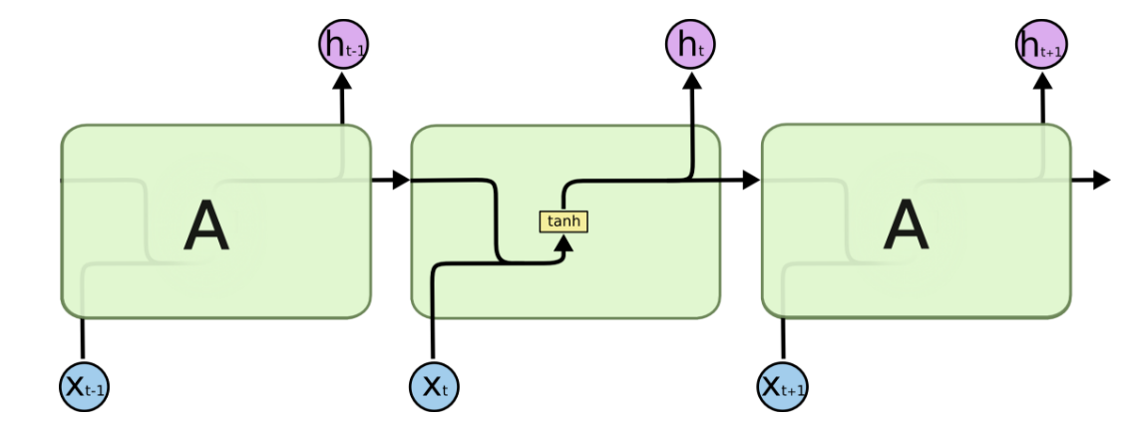
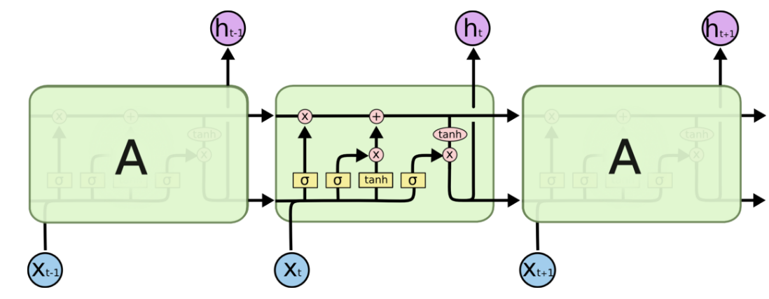
LSTM
1997-ben vezették be, manapság lettek népszerűek
Lényeg: cella állapot
Cella állapot csak lineárisan változik időben
Tudunk információt beírni, törölni, kiolvasni a cella állapotból

Slide 22
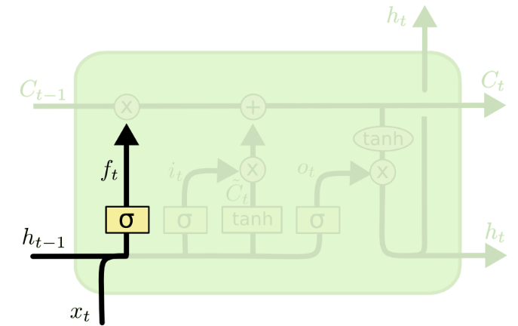



LSTM: információ törlése
Felejtő kapu: $x_{t},h_{t−1}$ alapján egy 0 és 1 közti számokból álló vektor (Sigmoid)
Szorozzuk a cella állapotot $(c_{t−1})→$ mennyi információt örzünk meg
$f_{t}$ forget gate layer
Kapun átmegy: $f_{t}c_{t−1}$
$$f_{t}=σ(W_{f}∙\left[h_{t−1},x_{t}\right]+b_{f})$$

Slide 23
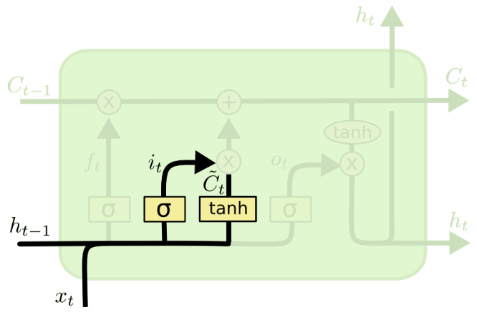

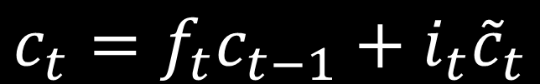
LSTM: Információ hozzáadása
Két rész: miből mennyit adunk a cella állapothoz
Input layer gate (sigmoid): milyen értékeket mennyire frissítünk
Célérték layer (tanh): milyen infót szeretnénk hozzáadni
Állapotváltozás:
$$i_{t}=σ(W_{i}∙\left[h_{t−1},x_{t}\right]+b_{i})$$
$${\tilde{c}}_{t}=\tanh{(W_{c}∙\left[h_{t−1},x_{t}\right]+b_{c})}$$
$$c_{t}=f_{t}c_{t−1}+i_{t}{\tilde{c}}_{t}$$

Slide 24
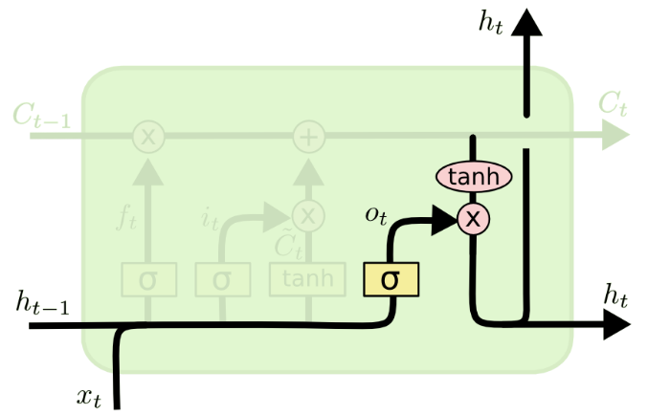


LSTM: Kimenet
Első lépésben eldöntjük a cella állapotából mit kapcsolunk a kimenetre
Következőben a cella állapotát átvezetjük egy tanh-n
Kimenet: $h_{t}=o_{t}\tanh{c_{t}}$
Ezzel a konstrukcióval időben sokáig tudunk visszatekinteni
Memoria változtatás pl.: angol szöveg: emlékezni he/she új szövegrész: váltás
$$o_{t}=σ(W_{o}∙\left[h_{t−1},x_{t}\right]+b_{o})$$

Slide 25
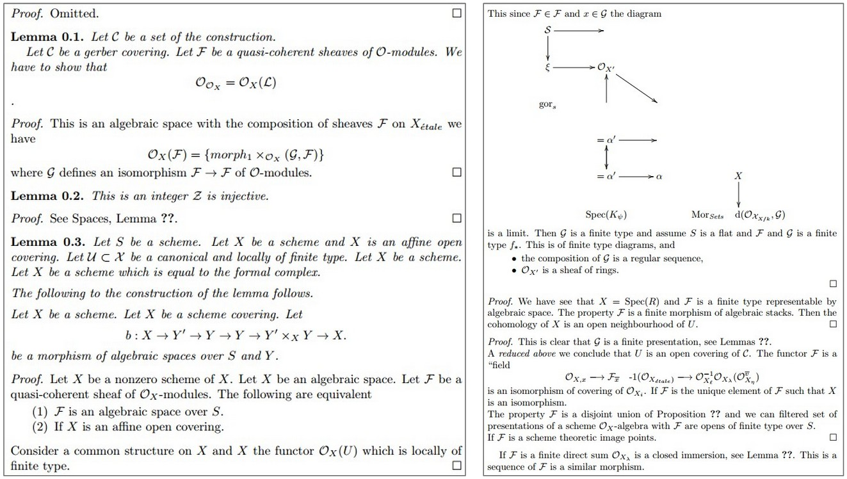
LSTM: Matek generálás

Slide 26
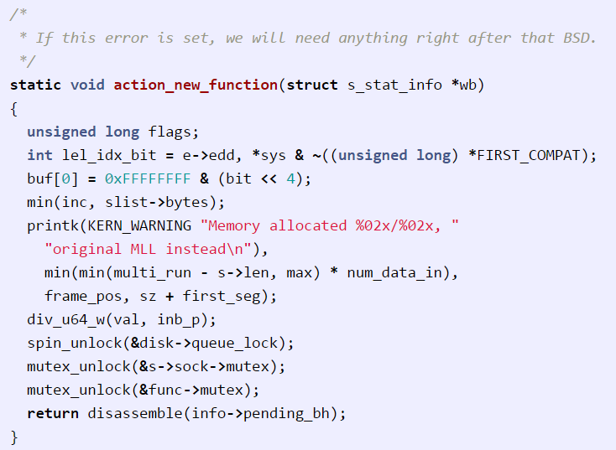
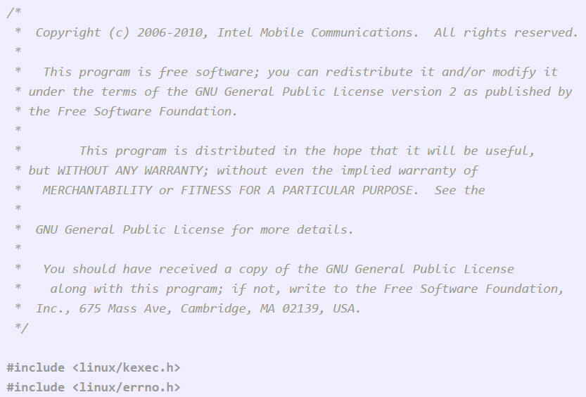
LSTM: Kódírás

Slide 27
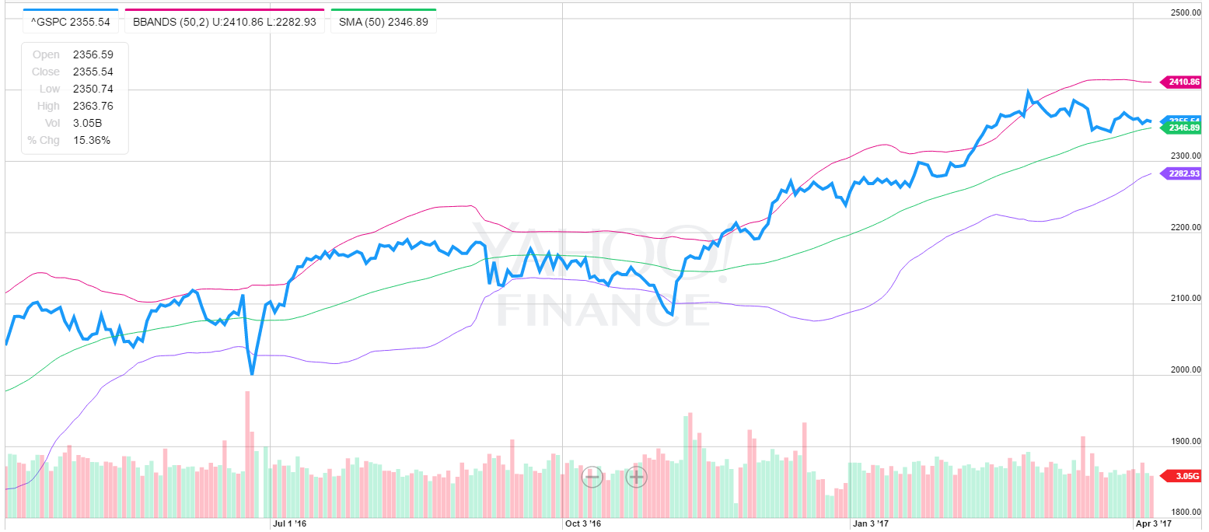
Tőzsdei előrejelzés

Slide 28
Tőzsdei előrejelzés
Árfolyam: idősor
Egy több rétegű LSTM hálózatott építhetünk
Elkezdjük múltbéli adatokkal tanítani, a tett előrejelzésre van adat, amiből Loss függvényt csinálhatunk
Árfolyamon végigmenve: jövőbeli előrejelzéseket tehetünk

Slide 29
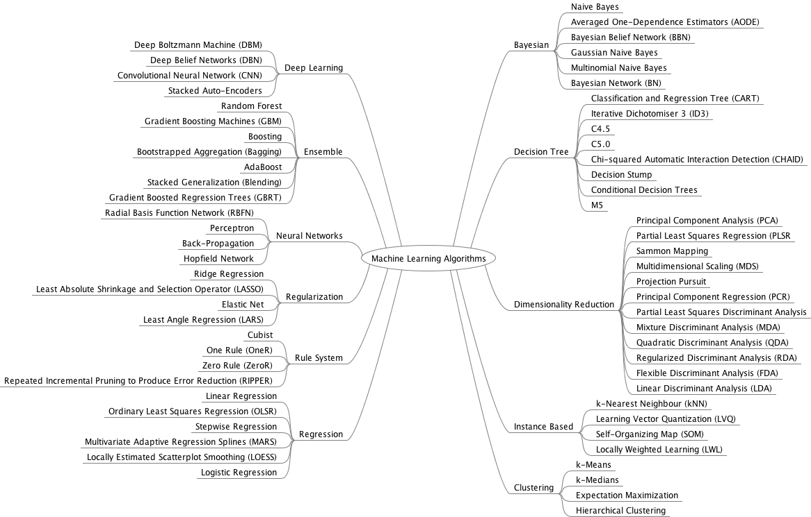
Deep learning vs. Machine learning

Slide 30
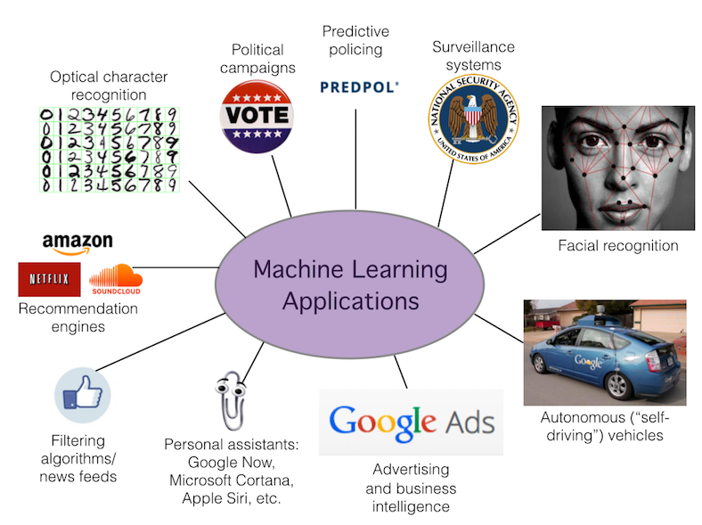
Gépi tanulás Néhány alkalmazásA

